Slide 1

BÁO CÁO
TRƯỜNG ĐẠI HỌC SƯ PHẠM ĐÀ NẴNG
KHOA TIN HỌC
BỘ MÔN LẬP TRÌNH MẠNG
Dự án: Ứng dụng quản lý thông tin sinh viên trong Kí túc xá
Sinh viên thực hiện:
1. Trần Văn Anh Sơn – 17CNTT3
2. Đặng Văn Hải – 17CNTT
3. Hà Thị Huệ – 17CNTT3
4. Phạm Khắc Khánh – 17CNTT1
5. Lý Văn Quang Trung – 17CNTT3
6. Deng Phomachat – 17CNTT3
7. Dương Thị Huệ - 17CNTT3

Slide 2
I. GIỚI THIỆU CHUNG
1. Mục đích
Xây dựng ứng dụng có giao diện dễ sử dụng. Hỗ trợ người quản trị KTX trong việc quản lý các sinh viên trong KTX
2. Phạm vi
Xây dựng hệ thống như một hệ thống độc lập, có thể sử dụng cho các trường khác, dễ dàng sử dụng trên toàn quốc.
3. Yêu cầu
Chức năng quản lý sinh viên: Bao gồm them sửa xóa SV.
Chức năng đặt kí túc xá qua mạng

Slide 3
II. CÔNG NGHỆ SỬ DỤNG
1. Java code các Modun cần thiết
2. JavaSwing xây dựng giao diện cho quản trị viên
3. Database: SQL Server
4. Jdk 8, jdbc,…..

Slide 4
III. MÔ TẢ ĐỀ TÀI
Quản lý thông tin sinh viên trong ký túc xá: Xây dựng mô-dul xử lý thông tin sinh viên, bao gồm các chức năng thêm, sửa, xóa.
Chức năng quản lý thông tin dành cho người quản trị. Xây dựng ứng dụng chạy trên window. Có giao diện dễ sử dụng.
Tất cả thông tin của sinh viên được lưu trên hệ csdl là SQL Server.
Tạo một chương trình gọi hàm từ xa: cho phép các sinh viên có thể đặt phòng ktx qua mạng. Thông tin sinh viên đặt phòng sẽ được lưu tại database của ứng dụng.

Slide 5
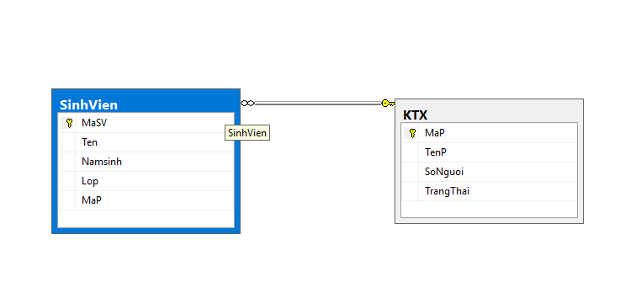
IV. XÂY DỰNG DATABASE
- Tạo database Sinhvien. Creat table SinhVien và PhongKTX. Chứa các trường dữ liệu như hình ảnh. Tạo rang buộc dữ liệu giữa 2 bảng đảm bảo toàn vẹn dữ liệu.

Slide 6
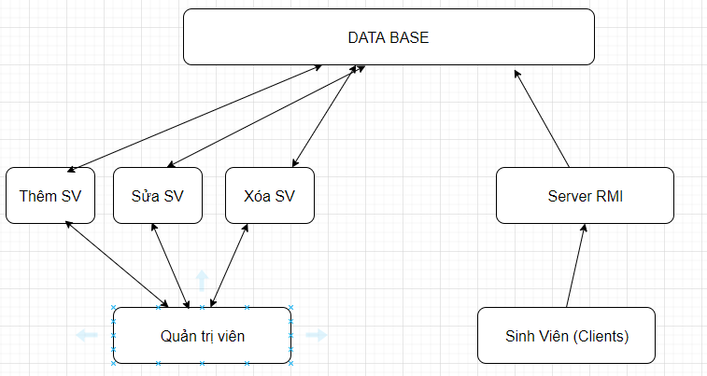
V. XÂY DỰNG CHƯƠNG TRÌNH
1. Sơ đồ chức năng:

Slide 7
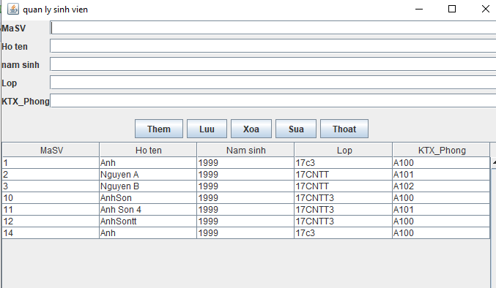
1. Xây dựng giao diện người dùng:
Tạo class Giaodien.java. Sử dụng Jframe của JavaSwing tạo giao diện quản trị viên, gồm có các trường lable, Textbox(), MaSV, TenSV, Namsinh, Lop, KTX_Phong
Các button: Thêm, Sửa, Xóa, Thoát, Lưu dữ liệu.
Table: gồm các trường tương ứng: MaSV, TenSV, Namsinh, Lop, KTX_Phong, để xuất dữ liệu ra chương trình

Slide 8
2. Lớp DBconnection:
Sử dụng sqljdbc42.jar để kết nối đến SQLServer. Xây dựng Phương thức getJDBCConnection để kết nối đến Database Sinhvien đã tạo, qua port: 1433 bằng tài khoản sa của sql.

Slide 9
3. Class SinhVien:
Đối tượng sinh viên được tạo, chứa các key: MaSV, Ten, Namsinh, Lop, Ktx_Phong.
Các phương thức set(), get() cho mỗi trường của đối tượng SinhVien.
Phương thức Constructor(),……..

Slide 10
4. Class DanhSachSV(Model):
DanhSachSV.java chứa các phương thức Thêm(), Sửa(), Xóa() thông tin sinh viên. Hỗ trợ cho việc xử lý event Click vào các button trong Giao diện quản trị viên.
DBconnection.getJDBCConnection().prepareStatement(sql);
Sử dụng jdbcconnection để thực hiện các câu lệnh query vào cơ sở dữ liệu. Nhận lại dữ liệu từ sqlserver
Thêm SV: ‘insert in to SinhVien values (?,?,?)….’
Xóa : ‘delete from SinhVien where MaSV’
Sửa: ‘Update SinhVien set Ten=?,……’

Slide 11
5. Class Run.java:
- Chứa hàm main() của chương trình. Set các thuộc tính with, height và thực thi chương trình.

Slide 12
6. Class Giaodien.java:
Tạo các label, textbox() cho việc truyền dữ liệu vào chương trình.
Các button Thêm, Sửa, Xóa, Lưu, Thoát.
Phương thức loadData() được chạy để đổ dữ liệu ra view.
Btn_them+btn_luu: bắt event với phương thức addSV() ở DanhsachSV.java
Btn_Sua: bắt event editSV() ở DanhsachSV.java
Btn_Xoa: bắt event deleteSV() ở DanhsachSV.java

Slide 13
VI. CHỨC NĂNG SINH VIÊN ĐẶT PHÒNG QUA MẠNG
1. Mô tả:
Client thực hiện gửi yêu cầu đặt phòng đến Server.
Server trả về danhsach các phòng ktx.
Client gửi thông tin sau: ten, namsinh, lop, ktx_phong.
Server nhận thông tin SV và lưu vào SQLserver để xử lí
2. InterfaceRMI:
- Khởi tạo 2 phương thức. Thêm thông tin sinh viên, Gửi danh sách mã phòng.

Slide 14
3. Server.java:
Định nghĩa 2 phương thức ở Interface:
Xây dựng cổng kết nối cho Client.
Phương thức getAll(), return về chuỗi String chứa các Mã phòng KTX đóng gói gửi sang Client
Phương thức addSV(): Nhận thông tin sinh viên từ client. Thực hiện câu lệnh query vào cơ sở dữ liệu cho quản trị viên xử lý

Slide 15
4. Client.java:
Function checkMaP(): kiểm tra client có nhập đúng Mã phòng được cung cấp không. Nếu Client nhập sai thì thông báo nhập sai và mời nhập lại.
Kết nối với server qua cổng được tạo ở Server.java
Nhập yêu cầu đặt phòng ktx. Nhập thông tin đúng với yêu cầu

Slide 16
VII. KẾT LUẬN
Chương trình thực hiện được trên môi trường Java 8. Qua bài báo cáo còn nhiều thiếu sót. Rất mong thầy góp ý để nhóm em tiếp tục hoàn thiện chương trình.

Slide 17
Bài báo cáo của nhóm em đến đây xin kết thúc. Cảm ơn cô và các bạn đã lắng nghe. Chúc các bạn báo cáo thành công!!!!!!!!

